Slide 1
Апельсины — «яблоки бессмертия»
Notes:
Одним из самых популярных среди цитрусовых фруктов является – апельсин.
Апельсин – это гибрид, полученный ещё в древние времена при скрещивании мандарина и помело.

Slide 2
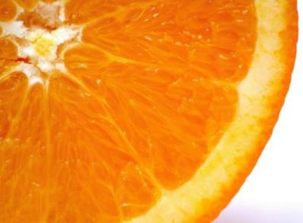
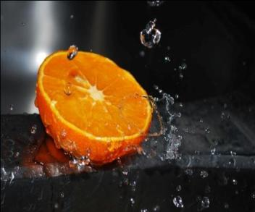
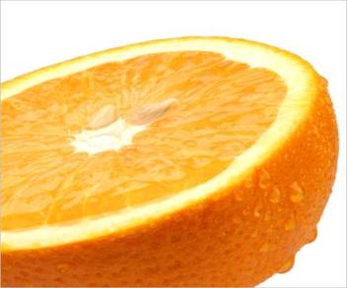
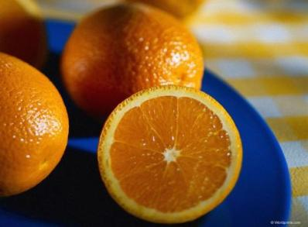
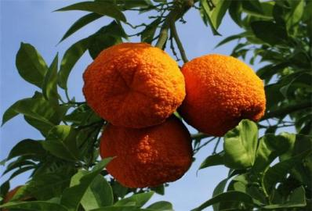
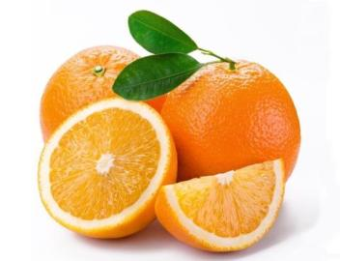
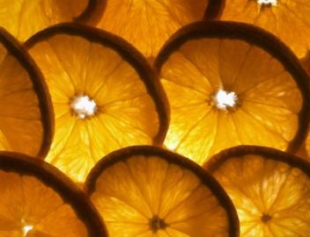
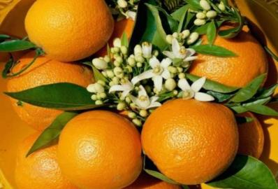
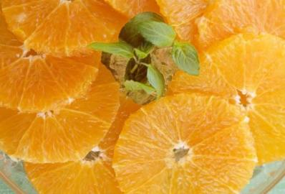
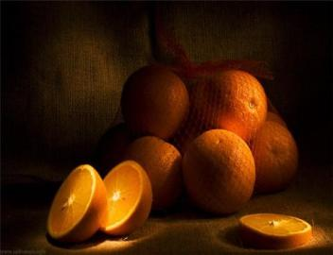
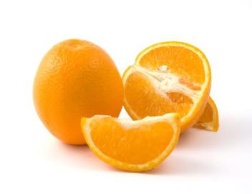
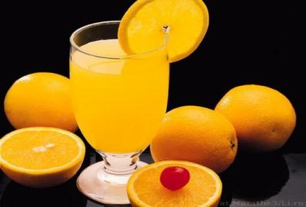
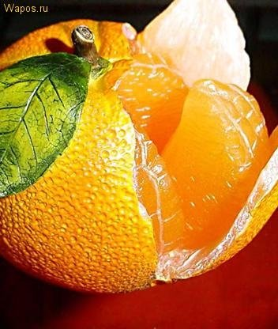
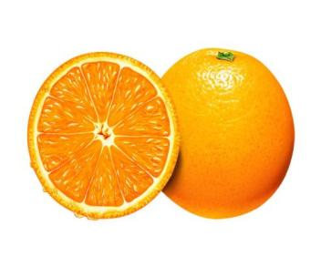
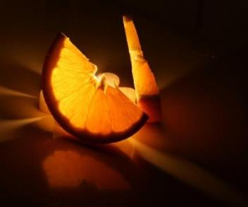
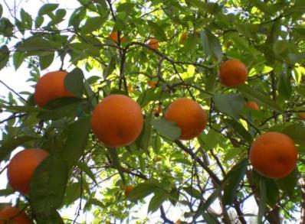
Notes:
Апельсины любимы всеми. Многие любят апельсины даже больше яблок. Да и как можно сравнивать благородный цитрусовый фрукт с какой-нибудь антоновкой? А между тем...
До XVI века европейцы вообще никакого понятия об апельсинах не имели. Русские – тем более. У нас ведь апельсины не растут! А потом португальские мореплаватели завезли из восточных стран эти оранжевые вкусные шары. И стали торговать ими с соседями. Те, конечно, спрашивали: "Откуда яблочки-то?" – потому что об апельсинах не слышали, а по форме этот фрукт на яблоко похож. Торговцы честно отвечали: "Из Китая яблочки, китайские!"
Так и запомнилось. В Россию апельсины попали из Голландии. По-голландски "яблоко" – appel, а китайский – sien.
Происхождение апельсина
Апельсины известны человечеству с давних времен. Впервые о них упоминали в древнейшей литературе еще 2400 лет до н. э. Позже в Европе они стали элитными фруктами и украшали только королевские трапезы и вельможные застолья. Простому люду оставались лишь шкурки сочных ярких плодов. В эпоху Возрождения ученые решили, что апельсины "отгоняют" чуму, и тут же приписали их к лекарственным растениям. Надо сказать, что относительно целебности цитрусов ученые были правы. Они и в самом деле повышают аппетит, улучшают обмен веществ, налаживая пищеварительные функции, и укрепляют иммунную систему организма.
Апельсин и впрямь азиат по происхождению. Италия, Испания, Марокко и прочие средиземноморские страны, которые и кормят полмира цитрусами, – это, как принято говорить, вторичный центр происхождения. И попал он туда довольно поздно, меньше пяти столетий назад.
С апельсином были знакомы еще воины Александра Македонского, но они не признали в нем хорошего фрукта. Много веков европейцы не обращали на апельсин никакого внимания. Вот время и место его прихода в Европу: 1548 год, Лиссабон. Очень быстро пахучий плод с приметной оранжевой кожурой получил широкую известность, хотя и под разными именами. И не только из-за удивительной сочности и необыкновенного, запоминающегося вкуса, но и потому, что дерево плодоносит круглый год, а его плоды (точнее, многогнездные ягоды, поскольку семена окружены, как в смородине, сочной мякотью) хранятся подолгу без особых ухищрений.
В стране, которая прежде называлась СССР, лишь Колхида да еще среднеазиатские субтропики могли предоставить апельсиновому дереву сносные условия для существования; уже район Сочи для него излишне прохладен. Селекция на хладостойкость идет давно, но победных фанфар пока не слышно. Урожай под Батуми поспевает лишь к самому концу года, сахара в мякоти – в соковых мешочках, покрытых пленкой, – заметно меньше, чем у испанских или марокканских апельсинов. Правда, витаминов и минеральных веществ столько же.

Slide 3
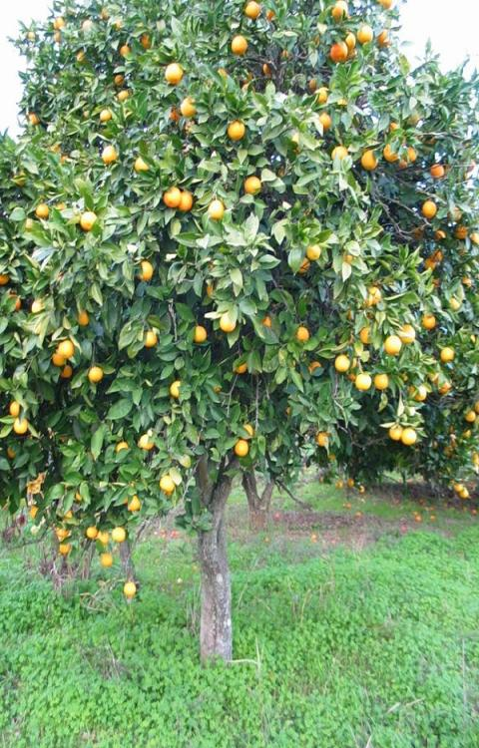
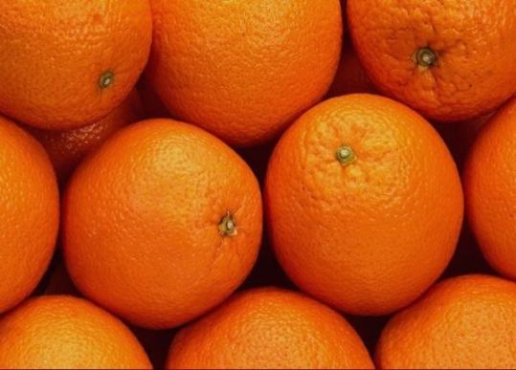
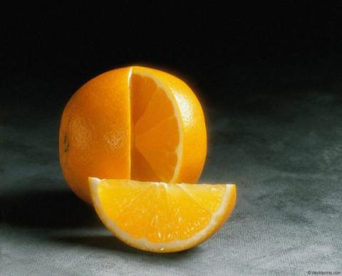
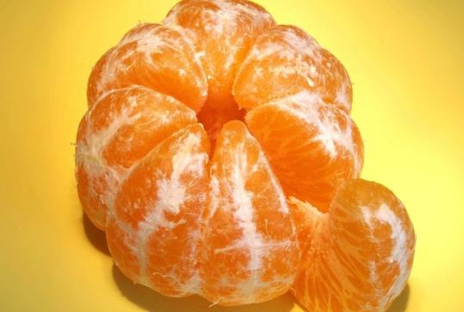
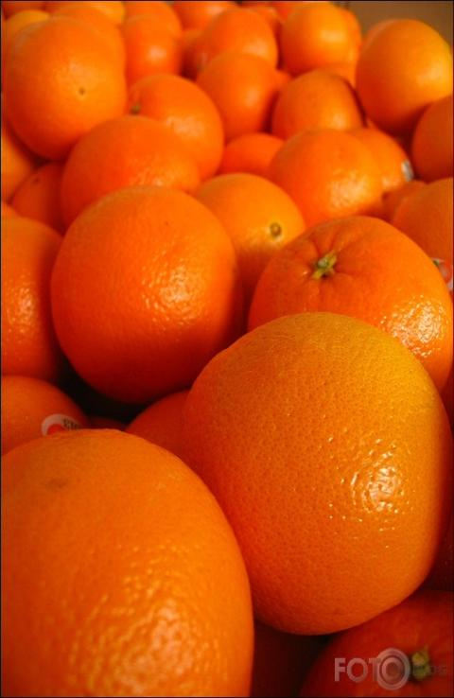
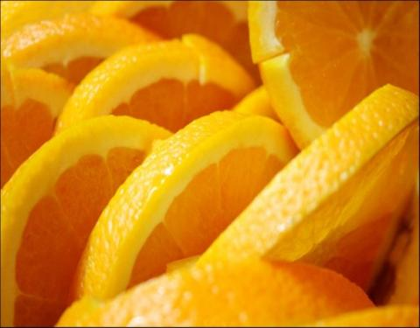
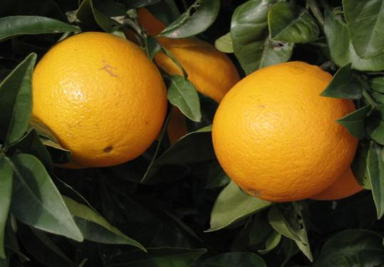
Notes:
История апельсинов
Апельсины довольно поздно появились в Европе, примерно в начале XV века. На своей родине, в Китае, их разводили задолго до начала нашей эры. Васко да Гама, возвратившись со своими спутниками в Европу, восторженно сообщил о том, как в одной из гаваней восточного побережья Африки их угощали чудо-плодами – апельсинами.
По другой версии европейцы познакомились с апельсиновым деревом и его плодами благодаря крестоносцам, которые вывезли их из Палестины одновременно с лимонами. Слово "апельсин" в переводе с немецкого означает "китайское яблоко" ("апфель" - яблоко, "сина" Китай). Для нежных "китайских яблок", не выносящих морозов, во многих местах климат оказался неподходящим. Поэтому для их выращивания стали строить специальные помещения – оранжереи.
В начале ХVIII века слава об апельсинах дошла до России. В 1714 году князь А. Меньшиков построил дворец с большими оранжереями, в которых выращивали заморские плоды. Спустя некоторое время Екатерина II приказала именовать этот дворец вместе со слободой Ораниенбаум (немецкое "апельсиновое дерево") и посвятила ему герб: оранжевое апельсиновое дерево на серебряном фоне.

Slide 4
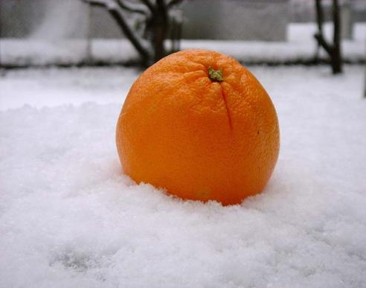
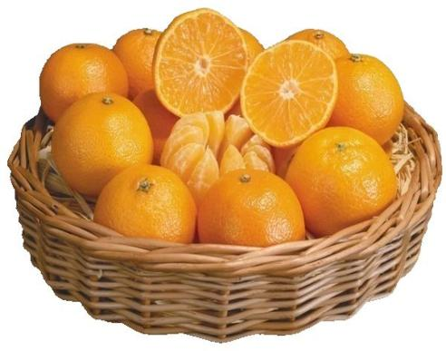
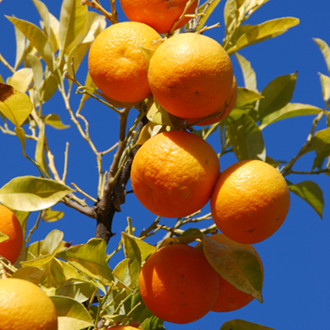
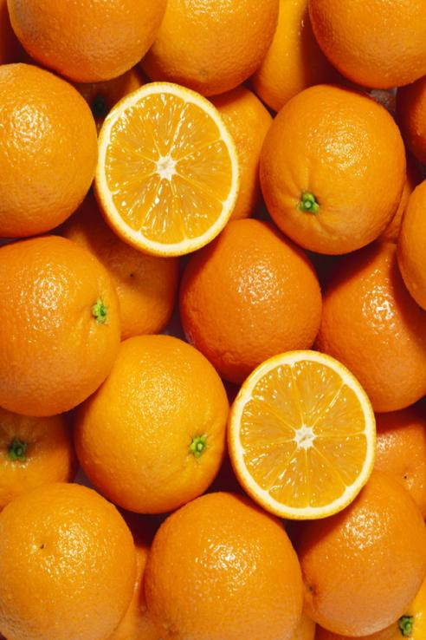
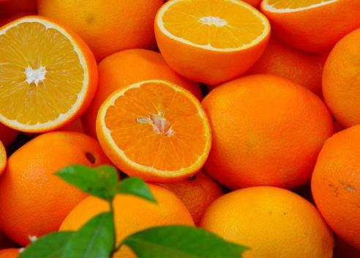
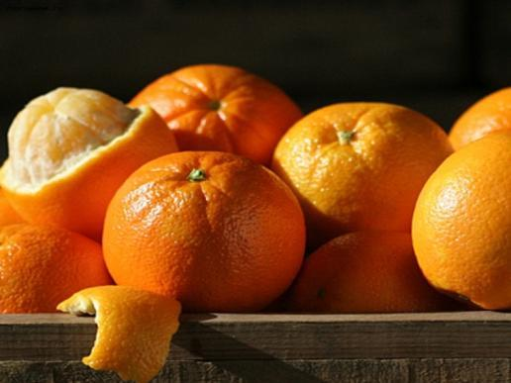
Notes:
Польза апельсинов
Итак, рассмотрев положительные стороны такого цитрусового фрукта, как апельсин можно подвести итог, что апельсин:
богат на витамины А, группы В и С;
обладает тонизирующим эффектом для всего организма, и наделяет его силой и энергией, оказывая омолаживающее действие;
имеет большое содержание калия;
полезен при малокровии и анемии, потере аппетита, несварении, вялости и слабости;
способствует очищению крови;
полезен при болезнях печени, гипертонической болезни, ожирении, атеросклерозе, подагре;
предотвращает и лечит цингу;
лечит запоры;
сок апельсина применяется для лечения не затягивающихся ран и язв;
сок из апельсина обладает противовоспалительными, противовирусными и противоаллергическими свойствами;
сухая кожура используется при лечении злокачественной опухоли молочной железы;
с успехом борется с высокой температурой.

Slide 5
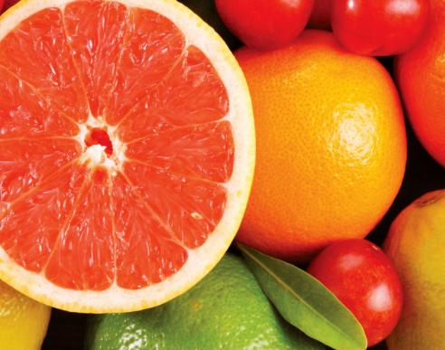
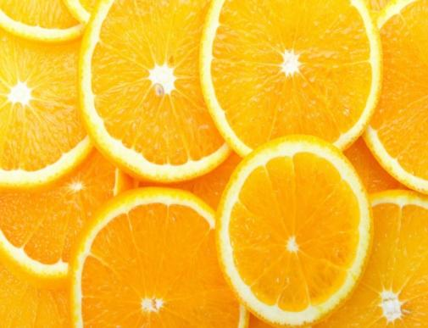
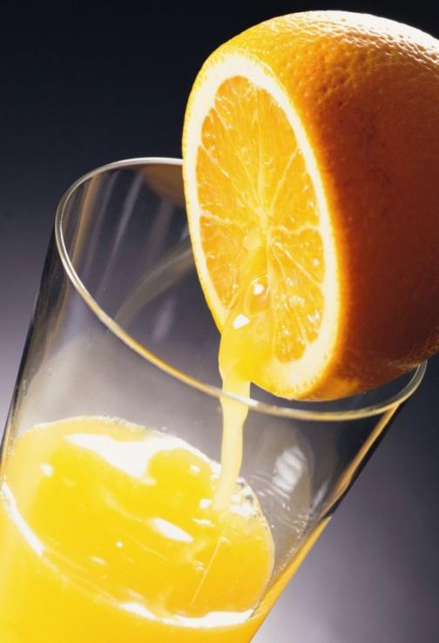
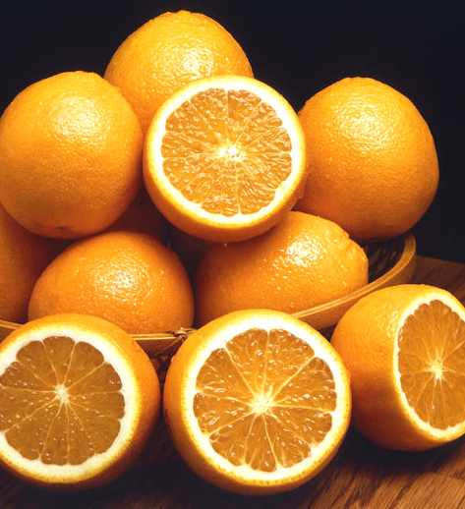
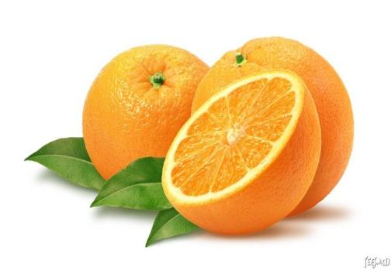
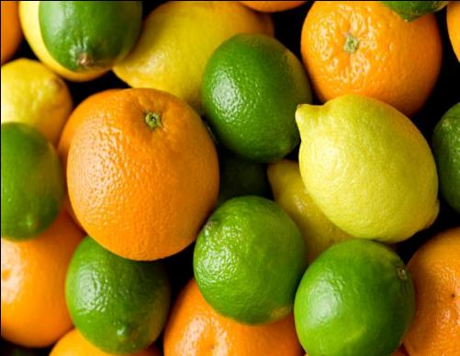
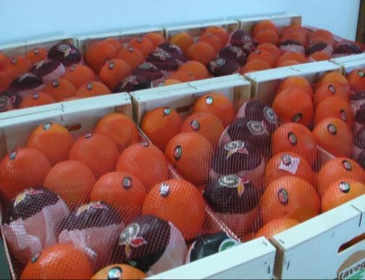
Notes:
Апельсин — символ плодородия. Символика обусловлена непревзойденной плодовитостью дерева. По этой причине апельсин связывался с тематикой любви и брака. Он выступал в роли мифического "золотого яблока", врученного Юноной Юпитеру в день их бракосочетания. Цветки апельсинового дерева символизировали чистоту, невинность и целомудрие. Обычай украшать себя ими был весьма популярен в Европе в первой половине XIX в. Иногда апельсиновый плод используется вместо яблока при иллюстрации мифологемы о грехопадении, а иногда заменяет яблоко в руках младенца Христа. Повсеместно считалось, что удача в браке будет сопутствовать той невесте, которая украсит себя цветами апельсина. Ее будет ожидать большое потомство. У маори бытовало представление, что женщина, обнявшая дерево апельсина, непременно родит ребенка, причем, будет это мальчик или девочка, зависит от того, с какой стороны она подойдет к дереву. В целом символика апельсина восходит к представлению о существовании древесных духов.

Slide 6
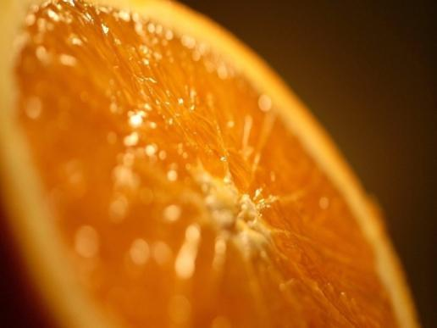
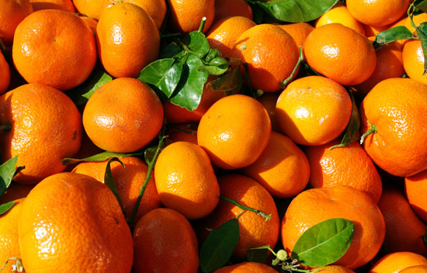
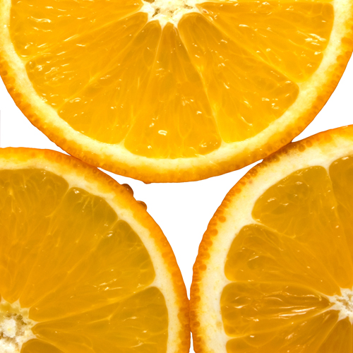
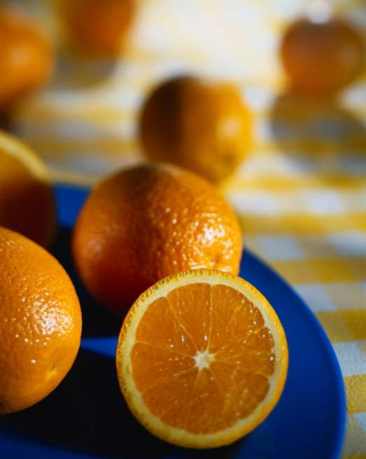
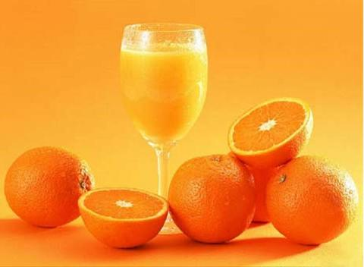
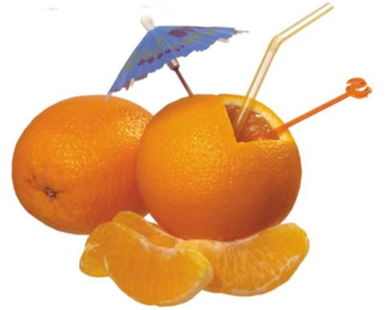
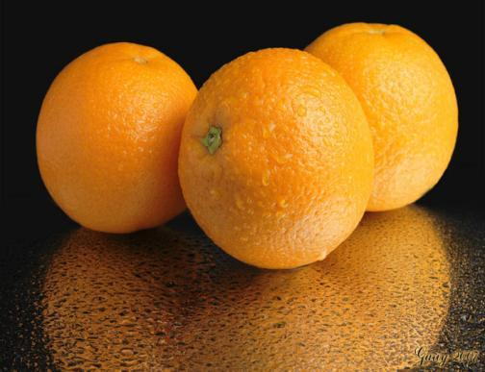
Notes:
Апельсины своими целебными свойствами были известны еще до нашей эры. А в переводе с немецкого, апельсин – "китайское яблоко".
Самые распространенные 4 вида апельсинов: 1. Обыкновенные - плоды с жёлтой мякотью, много семян. 2. Пупочные - с оранжевой мякотью и вторым маленьким зачаточным плодом. 3. Корольки – небольшого размера, с кроваво-красной мякотью, очень сладкие. 4. Яффские - крупные апельсины с толстой бугристой кожурой, очень сладкие и сочные

Slide 7
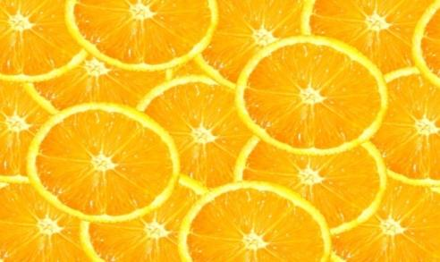
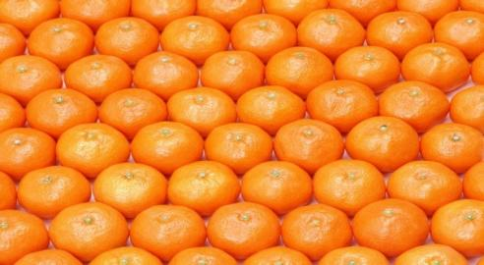
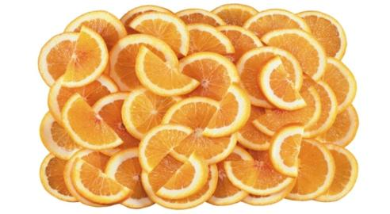
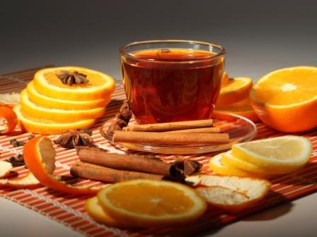
Notes:
Апельсиновый сок
Сок апельсинов содержит необходимое для нормальной деятельности сердечной мышцы и нервной ткани головного мозга вещество инозит. Сок и свежая мякоть апельсина улучшают аппетит и пищеварение, способствуют выведению токсических веществ, снижают гнилостные процессы в кишечнике. При хронических запорах рекомендуется утром натощак или перед сном пить апельсиновый сок. Фрукты полезно есть при гипертонии, атеросклерозе, заболеваниях печени, подагре, ожирении. Однако нужно помнить, что апельсиновый сок противопоказан при язвенных болезнях желудочно-кишечного тракта и гастрите с повышенной кислотностью желудочного сока.
В народной медицине апельсиновый сок издавна применяли в качестве жаропонижающего средства, спиртовую настойку кожуры – при лихорадке. Водный отвар кожуры (особенно незрелых апельсинов) применяли как кровоостанавливающее средство при обильных менструациях и маточных кровотечениях. Эфирное масло апельсина стимулирует пищеварение, функции желчного пузыря, почек, мочевого пузыря, а при воздействии на кожу – регенерирующим и противовоспалительным действием (эффективно при гингивите, целлюлите, сухой коже). Эфирное масло сладкого апельсина используют при нервозности, тревоге, депрессии, недостатке самообладания, потребности в тепле. При ожирении рекомендуют 2–3 раза в неделю съедать в качестве ужина фруктовый салат из яблок и апельсинов.

Slide 8
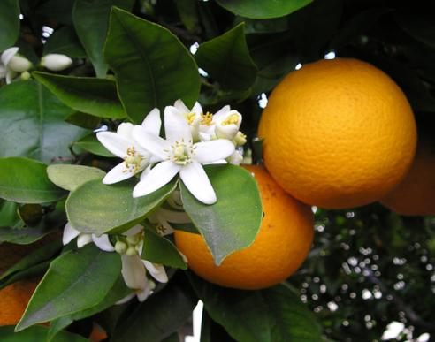
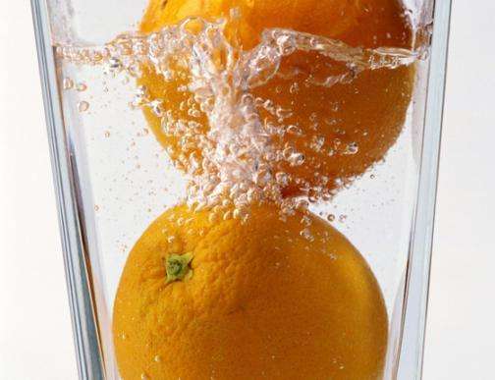
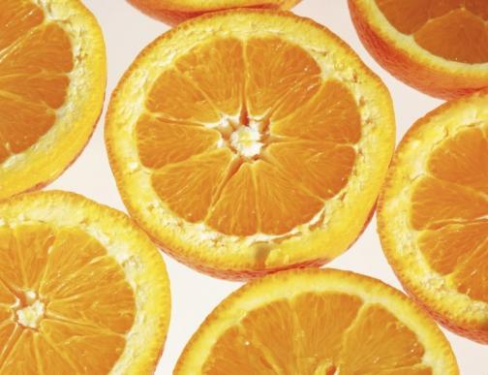
Notes:
Противопоказания для употребления апельсинов
Однако существуют предостережения и противопоказания в применении апельсина и апельсинового сока:
Не рекомендуется употребление апельсинового сока перед приемом пищи, поскольку это может способствовать нарушению пищеварения.
Нельзя кушать апельсины при язве двенадцатиперстной кишки и желудка, а также при обострениях прочих заболеваний кишечника.
Не стоит употреблять данный цитрус тем, кто страдает аллергическими болезнями (особенно детям, с таким заболеванием, как диатез). Так как это может пробудить зуд, крапивницу, высыпания на коже, кашель, аллергический дерматит, затруднённое дыхание. У некоторых детей наблюдается появления аллергии на апельсины после некоторого интервала в их употреблении. При регулярном введении в рацион питания ребенка, возрастающего количества сока, добавлять его в напитки, которые даются после еды, то в большинстве случаев аллергия либо значительно снизится, либо может пройти.
Апельсины могут стать причиной приступа мигрени.
Их нужно исключить при герпесе обычном и вагинальном, потому что они оказывать содействие на размножение вируса и обостряют болезнь.
Апельсины нежелательно кушать при панкреатите, а страдающим гипертоническими болячками нельзя их есть перед сном.
Научно доказано, безмерное употребление апельсинов может способствовать заболеванию сахарным диабетом, поскольку они сдержат большую концентрацию сахара. Диабетикам запрещается употреблять сок из апельсина, добавляя сахар или мед.
Если вы придерживаетесь какой-либо диеты, также может повлечь за собой вредное действие апельсинов. Вы просто опять вернетесь к нежелательным килограммам.

Slide 9
Notes:
Состав апельсинов
Оранжевые плоды с сочной, сладкой содержат много аскорбиновой кислоты, витаминов В1 и РР. Употребление их в достаточных количествах предупреждает развитие витаминной недостаточности. В апельсинах содержатся сахара, органические кислоты, пектиновые вещества, клетчатка, лимонная кислота, гликозиды, эфирные масла. Из минеральных веществ в апельсинах преобладают соли кальция, калия, фосфора, есть немного йода.

Slide 10
Notes:
Полезные свойства апельсина
О применении апельсинов в медицине дошел ряд отрывочных сведений.
Врачи средневековья использовали различные части апельсинов (сок, мякоть, кожуру) при некоторых заболеваниях почек, в том числе почечнокаменной болезни; а также при острых кишечных заболеваниях. Особенно высоко ценились целебные свойства корок апельсина. В свежем виде и в виде настоев их назначали при различного рода лихорадках. Целебное действие корок плодов апельсина сравнивали со знаменитой тогда хиной. В Италии из цветов апельсина перегоняли апельсиновую воду, которую прописывали как потогонное и кровоостанавливающее средство. Сок апельсина высоко ценился как надежное средство от цинги, гриппа. Апельсины широко использовались для приготовления всевозможных целебных эликсиров.
В плодах апельсина содержатся: вода, сахара (глюкоза, фруктоза, сахароза). Нежная клетчатка апельсина способствует нормализации пищеварения и снижению гнилостных процессов в кишечнике, а также выведению из организма избыточного холестерина. В непосредственной связи с клетчаткой в апельсинах находятся пектиновые вещества, которые обладают способностью улучшать жизнедеятельность полезной кишечной микрофлоры, участвующей в синтезе "собственных" витаминов в организме. В больших количествах пектин способен уменьшать содержание холестерина и сахара в крови. Кстати, пектиновые вещества содержатся и в корке плодов.
В плодах сливы, абрикоса, земляники, клюквы, крыжовника, персика содержится пектиновых веществ больше, чем в апельсинах. Но пектин, содержащийся в апельсинах, совершенно другого свойства: он обладает большой способностью образовывать желе, а это значит, что он самый эффективный по своему оздоровительному действию среди овощных и фруктовых пектинов. К апельсиновому пектину близок лишь яблочный пектин.
Как ценный источник липотропных веществ апельсины может использоваться в любом возрасте и практически при любых (за исключением аллергии) состояниях.
Апельсины могут служить источником минеральных солей и поставлять значительное количество калия. Присутствие в составе плодов веществ, обладающих подщелачивающим действием и полное отсутствие пуринов очень полезно для людей, страдающих нарушением обмена мочевой кислоты.
Имеются данные, что апельсиновый сок при наружном применении оказывает положительное влияние на заживление инфицированных ран и хронических язв. Эфирные масла апельсина играют роль во вкусовом отношении, а также способствуют повышенному выделению пищеварительных соков, улучшают аппетит и усвоение пищи.
В ряде случаев необходимо ограничивать или полностью исключать употребление апельсина: обострении язвенной болезни желудка и двенадцатиперстной кишки, при гастритах, сопровождающихся повышенной кислотностью, а также если появляется зуд, высыпание на коже, крапивница, аллергический дерматит, кашель, затрудненное дыхание.
Шелтон, знаток лечения соками, строго предупреждает, что сок апельсина и сам апельсин следует употреблять не ранее чем через 20 минут после еды, иначе можно "приобрести" заболевание органов пищеварения, "несварение".
Современные врачи рекомендуют для улучшения деятельности кишечника и профилактики запоров утром натощак и вечером перед сном выпивать стакан апельсинового сока или съедать по 1-2 апельсина. Благодаря сравнительно большому содержанию калия и разнообразных витаминов плоды апельсина полезны при гипертонической болезни, атеросклерозе, заболеваниях печени, ожирении, подагре. Ежедневное употребление нескольких апельсинов предупреждает возникновение острого респираторного вирусного заболевания и способствует более быстрому выздоровлению.

Slide 11
Notes:
Как узнать, сколько долек в апельсине?
Инструкция о том, как узнать сколько долек в апельсине, мандарине или лимоне до того, как его почистить:
сначала оторвите у апельсина хвостик;
в образовавшейся выемке считаем количество маленьких дырочек – их количество и является количеством долек в апельсине: через них апельсин впитывает соки в свои дольки;
предложите спор, что вы угадаете сколько долек в апельсинке до того, как почистите его;
выигрываете спор.

Slide 12
Notes:
Апельсин – это настоящая «витаминная сокровищница». В нем содержится ряд таких витаминов: РР (ниацин), В1(тиамин), А, В9 (фолиевая кислота), Е (токоферол), В2 (рибофлавин), С (аскорбиновая кислота). А содержание макроэлементов (натрия, калия, магния, кальция, фосфора) и микроэлементов (йод, железо, марганец, кобальт, медь, фтор, цинк) только подтверждают ценность и полезность этого фрукта. Поскольку они тонизируют организм, наделяя его жизненной энергией и силой, содействуют очищению крови, повышают аппетит. Кроме этого в апельсинах присутствуют вещества, которые не просто предотвращают, но и лечат цингу. Благодаря содержанию витамина В апельсины весьма полезны при малокровии или анемии, потере аппетита, несварении, вялости и слабости.
Салициловая кислота в апельсинах – это наилучшее средство, употребляя которое с успехом позволит бороться с высокой температурой. С давних времен знаменит рецепт целительного напитка: на пятьдесят миллилитров кипяченой воды (не холодной), кладут 4 дольки апельсина и дают настояться в течение получаса.
Но главное достоинство в апельсине - это аскорбиновая кислота (витамин С). В 150 граммах апельсиновой мякоти, содержится аскорбиновой кислоты 80 мг, а это норма потребления в сутки витамина С. При нехватке витамина С в организме происходит развитие так называемого синдрома хронической усталости, падает настроение и работоспособность, все время клонит в сон, не дают покоя частые простудные заболевания.

Slide 13
Благодарю за внимание
Презентацию подготовила преподаватель ГБОУ СПО «Баймакский сельскохозяйственный техникум»
Мусина Ж.М.

